Slide 1
CHAPERT 1
LLM Fundamentals with LangChain
2026 Fall
조상구교수

Slide 2
Contents
Deep Learning Timeline
Vectorized String Operations : Text Mining
NLP(Natural Language Processing) : 자연어 처리
LLM(Large Language Model) : 대규모 언어 모델
Langchain, Langraph
Runnable
Agent

Slide 3
Getting started

Slide 4
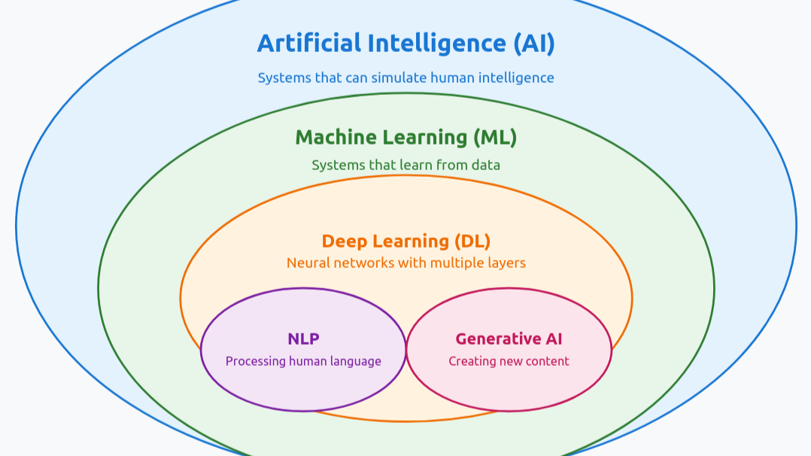
4
Venn Diagram of AI
https://amatria.in/blog/transformer-models-an-introduction-and-catalog-2d1e9039f376/

Slide 5
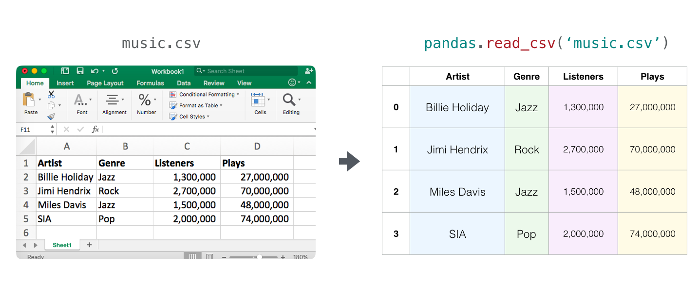
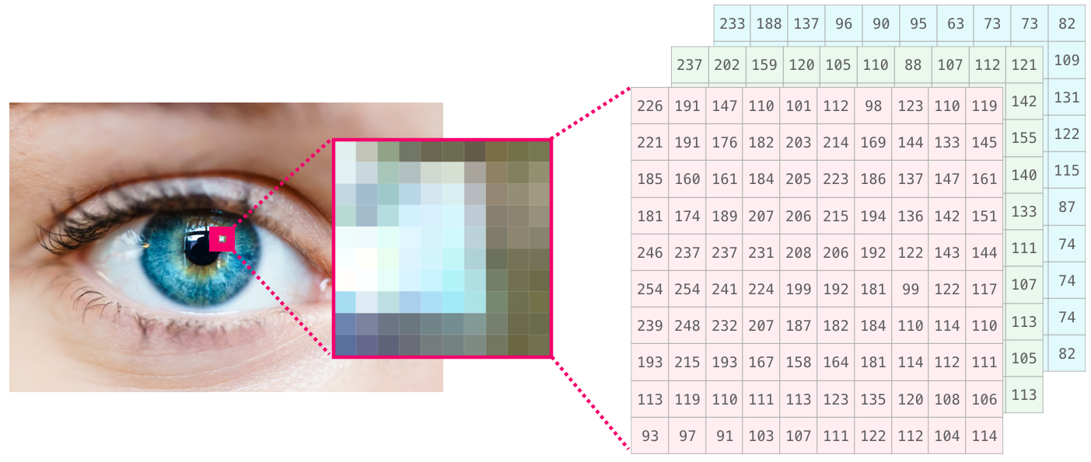
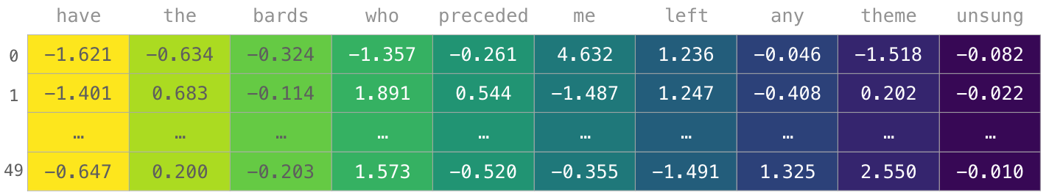
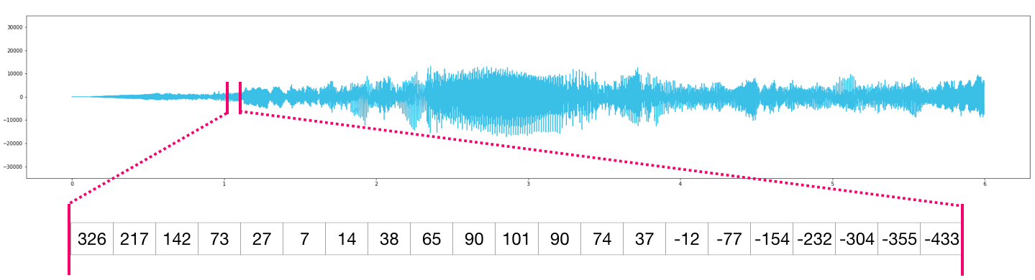
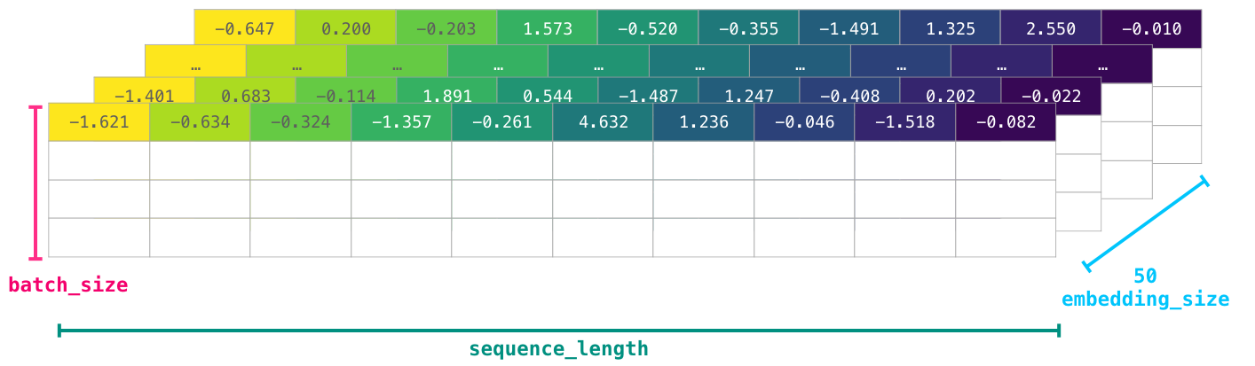
Big Data Types

Slide 6
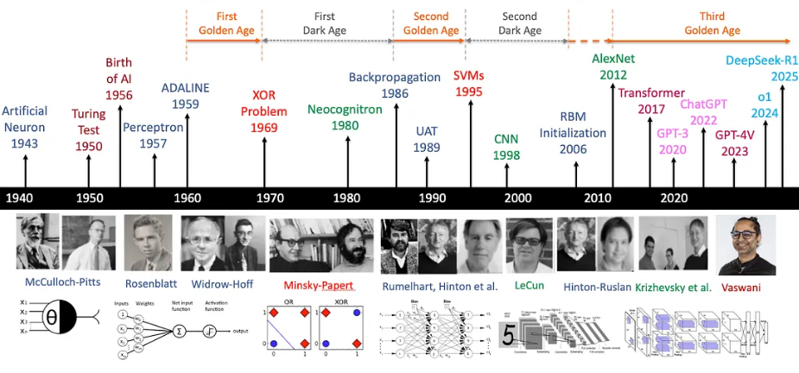
Deep Learning Timeline
A-brief-history-of-ai-with-deep-learning

Slide 7
7
A brief history of NLP
1980년대 후반 ~ 1990년대: 머신러닝 및 통계학의 도입
  데이터 중심 선회: "데이터에서 규칙을 자동 추출하자"는 머신러닝 접근법을 취하기 시작
  통계 모델의 지배: 의사결정나무, 로지스틱 회귀 등 통계적 모델이 주류
2010년대: 딥러닝과 LSTM의 등장
  신경망 LSTM은 이전 통계 모델보다 훨씬 뛰어난 문맥 이해도를 보여주었으나, 문장이 조금만 길어져도(여러 단락 등) 앞 내용을 잊어버리는 한계가 있었고 병렬 연산이 불가능해 학습 속도가 매우 느림

Slide 8
8
A brief history of NLP
2010년대 후반 ~ 현재 : 트랜스포머 혁명과 대형 언어 모델(LLM)
  트랜스포머 아키텍처 (2017년): 긴 문맥을 왜곡 없이 기억하면서도, 대규모 병렬 연산(GPU/CPU 활용)이 가능하여 LSTM의 확장성 한계를 완벽히 해결
  거대 생성형 AI 시대: 트랜스포머를 기반으로 인터넷 전체의 텍스트 데이터를 학습시키고 수천만 달러의 비용을 투입한 ChatGPT 등의 거대 언어 모델이 탄생
  LLM의 본질: 이 모델들은 인간과 같은 실제 지능을 가졌기보다는 단순한 '다음 단어 맞히기(Next-word prediction)'라는 통계적 패턴 인식을 극대화한 결과물이며, 이 단순한 메커니즘에서 유창하고 복잡한 언어 능력이 발현

Slide 9
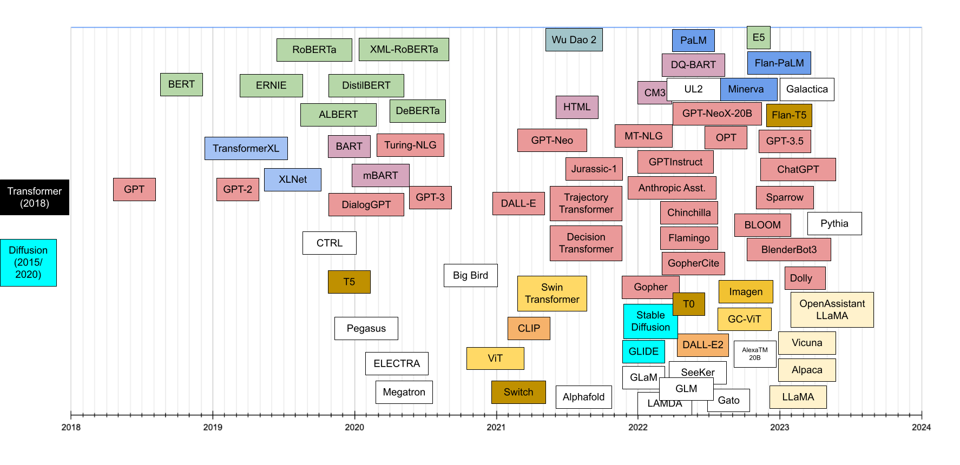
9
A brief history of LLM
https://amatria.in/blog/transformer-models-an-introduction-and-catalog-2d1e9039f376/

Slide 10
Understanding Machine Learning
다양한 ML을 이해하기 위해 Introduction_to_Machine_learning 코드를 run
Introduction_to_Machine_learning (Mandatory)
Introduction_to_deep_learning (Optional)

Slide 11
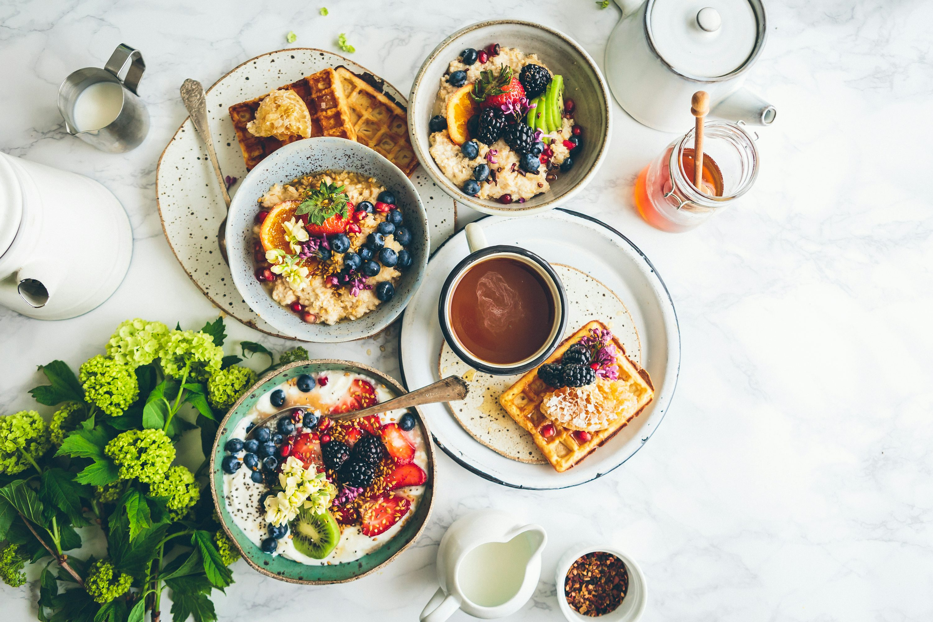
Vectorized String Operations
Data science handbook 제3장 8절 03.10-working-with-strings의 Example: Recipe Database 를 실습하여 A simple recipe recommender 서비스(application)를 완성하라

Slide 12
Langchain

Slide 13
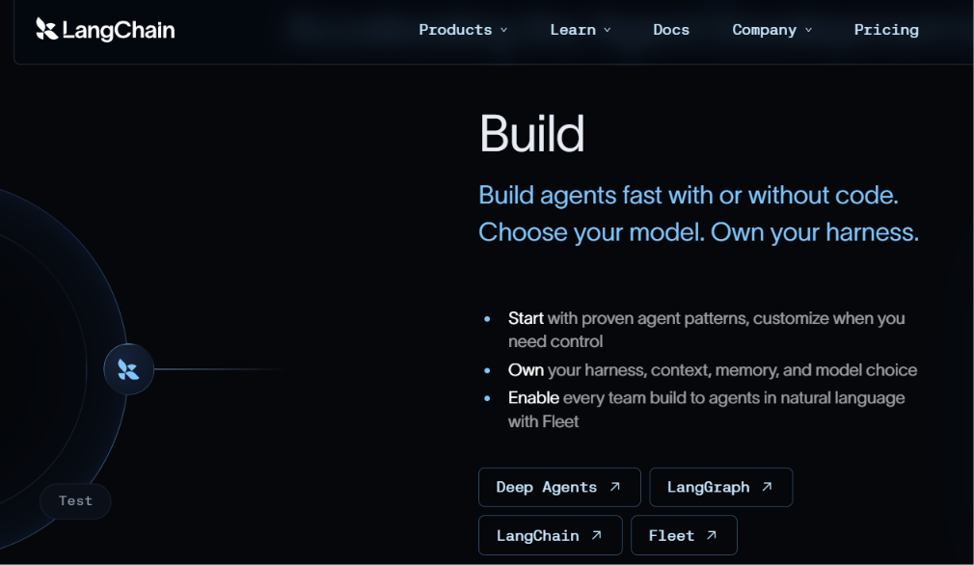
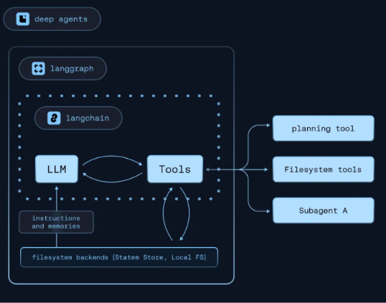
Langchain
대규모 언어 모델(LLM)을 활용한 애플리케이션 개발에 특화된 오픈소스 프레임워크
https://www.langchain.com/

Slide 14
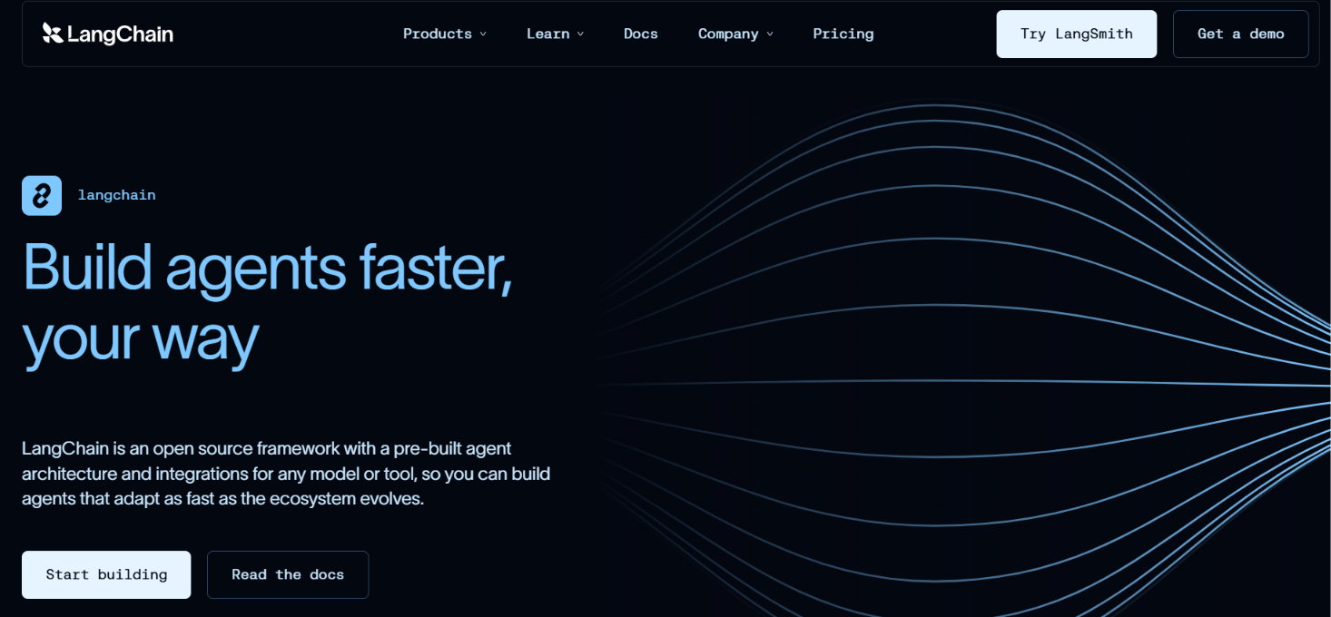
Build agents faster
대규모 언어 모델(LLM)을 활용한 애플리케이션 개발에 특화된 오픈소스 프레임워크

Slide 15
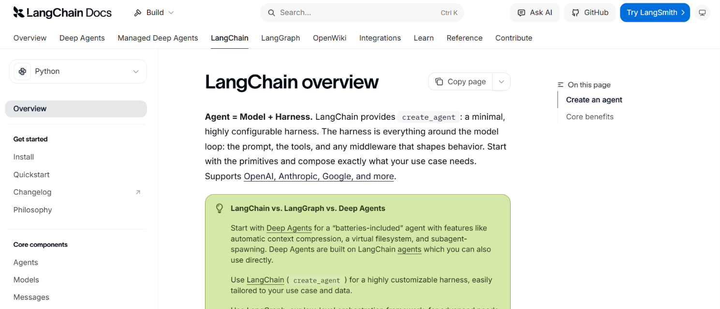
Agent
Agent = Model + Harness. LangChain provides create_agent: a minimal, highly configurable harness. The harness is everything around the model loop: the prompt, the tools, and any middleware that shapes behavior.

Slide 16
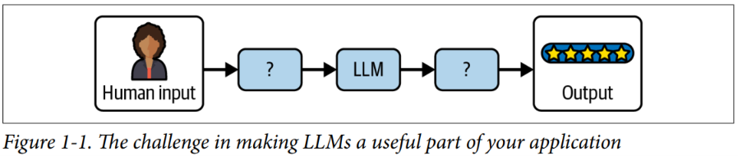
Introduction to Langchain with Agent & RAG
Langchain을 사용하여 agent와 RAG를 실습하고 이해하자
  Agent.ipynb
  Langchain_rag_geminiAPI

Slide 17
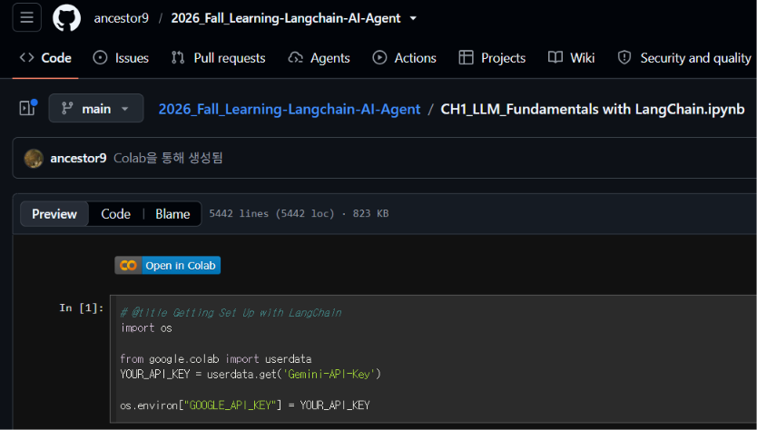
Dive into LLM Fundamentals with LangChain
Click CH1_LLM_Fundamentals with LangChain.ipynb

Slide 18
Streamlit

Slide 19
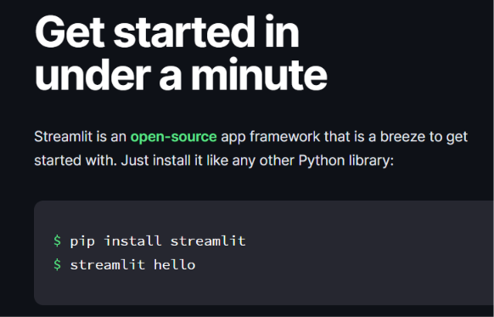
Dive into Streamlit

Slide 20
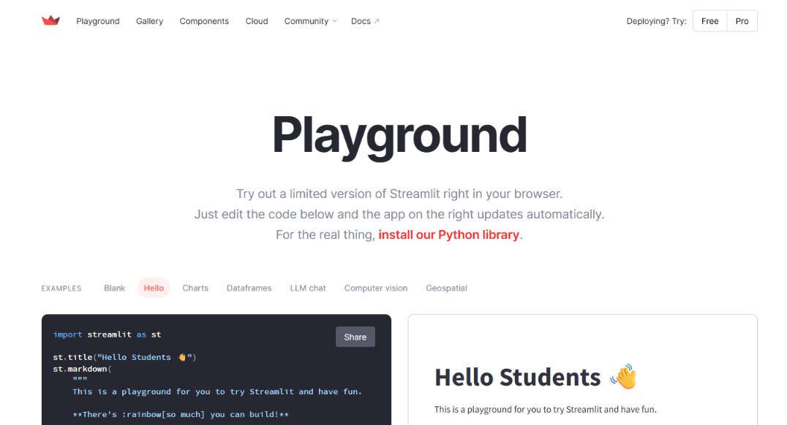
Dive into Streamlit
https://streamlit.io/playground

Slide 21
Streamlit

Slide 22
Streamlit

